Slide 1
QAD财务培训系列教程之
总账/成本管理模块
启迪管理智慧，激发商业灵感
主讲人: Cassie Zeng
Notes:
[Cost] 生产某一产品所耗费的全部费用

Slide 2

总账/成本管理模块
——成本设置
2

Slide 3
成本维护流程
成本集维护
30.1
成本种类翻译
30.19
成本要素维护
30.17.1
各地点成本集的确定
30.9
物料成本维护
1.4.9
部门维护
14.1
工作中心维护
14.5
工艺流程维护
14.13.1
工艺流程成本累加
14.13.13
产品结构成本累加
13.12.13
成本累加冻结/解冻
13.12.1
Notes:
1.4.22
选择由"产品结构成本累加"或"工艺流程成本累加"导致其成本发生 变化的项目。用于针对财政年度成本控制冻结标准（或其它）成本集。 也用于有选择地解冻项目，以使成本只针对新项目或修改后的项目进行 更新。 在财政年度开始时冻结已批准或核对的标准成本。追踪整个年度的差异 帐户成本变化，并经常更新"当前"成本集。在财政年度结束后，将" 当前"成本集复制到"标准"集内。
成本一旦建立, 经过确认后可加以 “冻结”以避免系
统重新计算其成本.如需要更改时, 对其进行 “解冻”

Slide 4
成本计算方法
Standard Costing 标准成本法
即目标成本或预计成本,在计划期内一般保持不变
Average Costing 平均成本法
简单移动平均成本法，材料成本每次以移动平均成本计算更新系统
Actual Costing 实际成本法
收到零件时, 当前成本置为上次采购单或加工单的单位成本;
注意：QAD系统同时支持以上成本方法，根据会计准则 ，总账成本计算方法一般为：平均成本或标准成本。

Slide 5
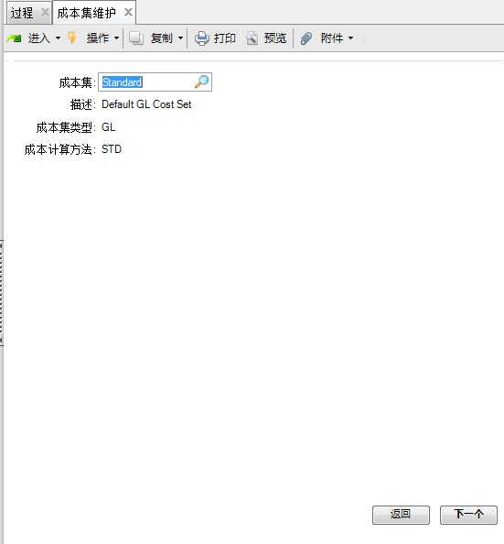
30.1成本集维护
QAD可以管理N个成本集
每个成本集有且只有一个成本计算方法
总账成本集只允许标准及平均成本计算方法
Notes:
成本集类型确定了该设置可以使用的成本计算方法,GL、Curr（当前）、sim（模拟）、
GL：
当前：当前成本集一般由系统维护，并用于制作报表。您可以
利用"当前成本集转至总帐成本集"来更新某一使用当前成本
集的地点的总帐成本?
模拟：模拟成本仅供制作报表使用，而且一般用于计划、开发
新标准或模拟成本变化的影响。模拟成本不能由系统维护。您
必须使用"成本模拟菜单"上的功能手动进行维护?
输入用来标识此与此成本集相关联的成本集类型的代码。 当前（默认）：此成本集包含当前成本。当前成本用于存储产 品的最近实际成本。比较当前成本与总帐成本，以标识异常差 异。系统可以自动维护一个当前成本集，并根据所选成本计算 方法跟踪上次成本或平均成本。
总帐：在与使用"各地点成本集的确定"的地点相关联时，总 帐类型的成本集与总帐事务一起使用来计算库存值并确定销售 成本。 模拟:模拟成本仅供制作报表使用，而且一般用于计划、开发 新标准或模拟成本变化的影响。模拟成本不能由系统维护。您 必须使用"成本模拟菜单"上的功能手动进行维护。

Slide 6
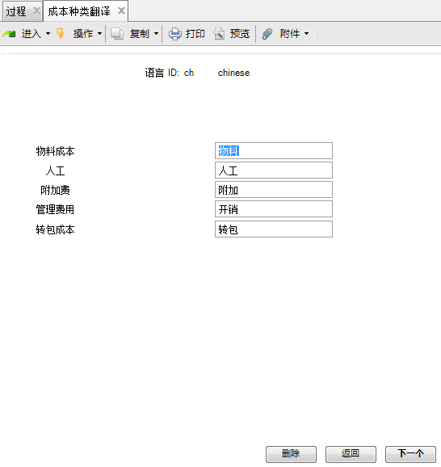
30.19成本种类翻译
Material 物料
Labor 人工
Burden 制造费用(变动费用)
Overhead 固定费用
Subcontract 外包费用
注意：QAD系统中成本一般可包含以上五种成本种类，所有的成本要素必须属于其中的一种。

Slide 7
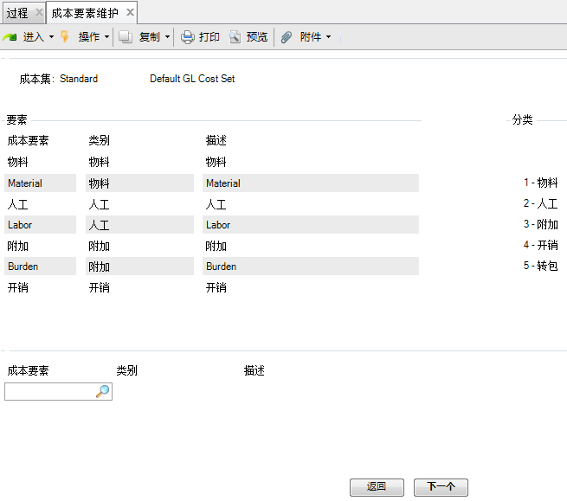
30.17.1成本要素维护
成本要素可以自由定义
每一成本要素必须指定唯一的成本种类
QAD按成本种类指定会计科目

Slide 8
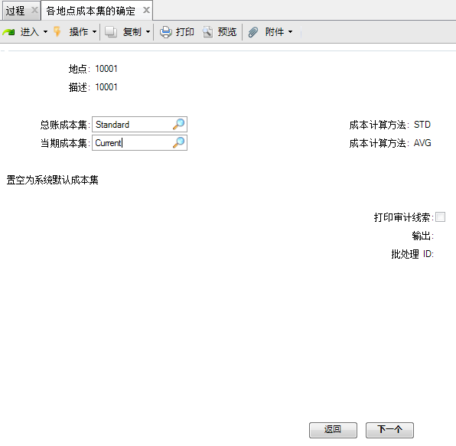
30.9各地点成本集的确定
按地点指定成本集
系统将按地点指定成本集并自动计算更新成本
Notes:
1.4.22 每个地点都可以有其各自的产品成本集。物料成本、工艺流程和产品结构是按地点输入的，而成本累计功能也按地点计算成本。地点用于设定其库存的计划和控制

Slide 9
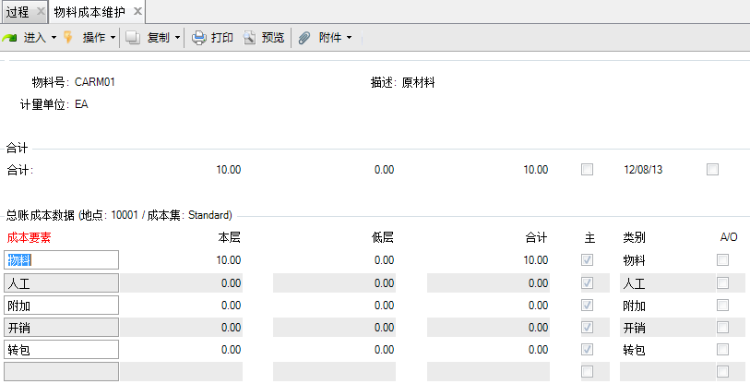
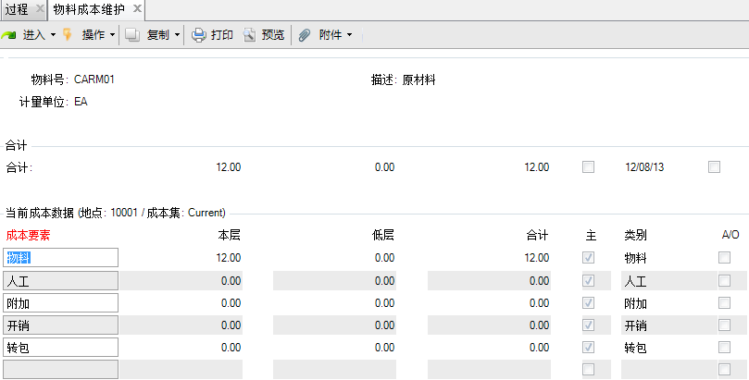
1.4.9 物料成本维护

Slide 10
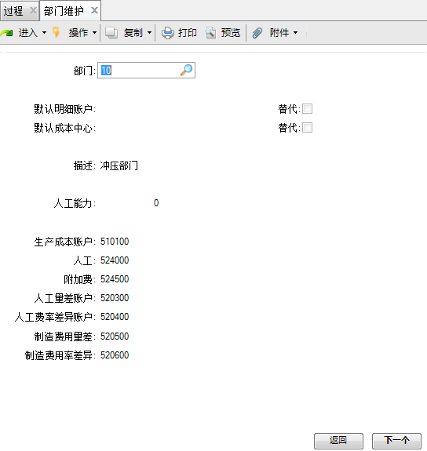
14.1部门维护
按部门设置相应的成本归集科目
每一个“工作中心”应有且只有一个部门
Notes:
部门决 定了用于跟踪差异、人工及附加成本的总帐帐户。

Slide 11
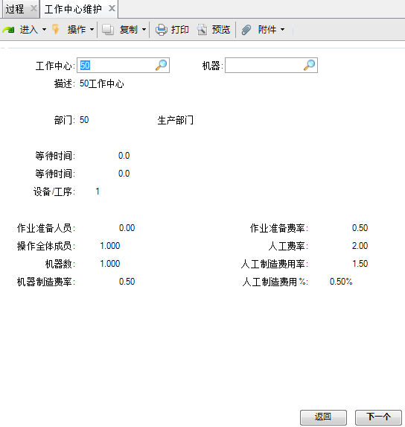
14.5工作中心维护
加工前在此工作中心的等待时间
加工后在此工作中心的等待时间
Notes:
CRP产能计划。
设备加工时间和准备时间的每小时附加费率
准备此工作中心时为每个工时支付的平均工时费率

Slide 12
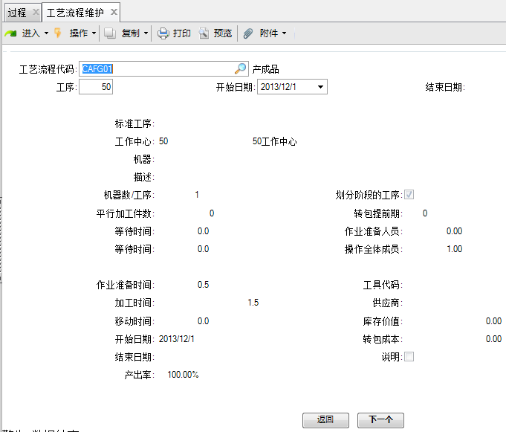
14.13.1工艺流程维护
加工前在此工作中心的等待时间
加工后在此工作中心的等待时间
Notes:
CRP产能计划。否：不允许是“重复生产的人工事务处理”。是：表示可以是任何事物，库存价值：联合产品在制品。

Slide 13
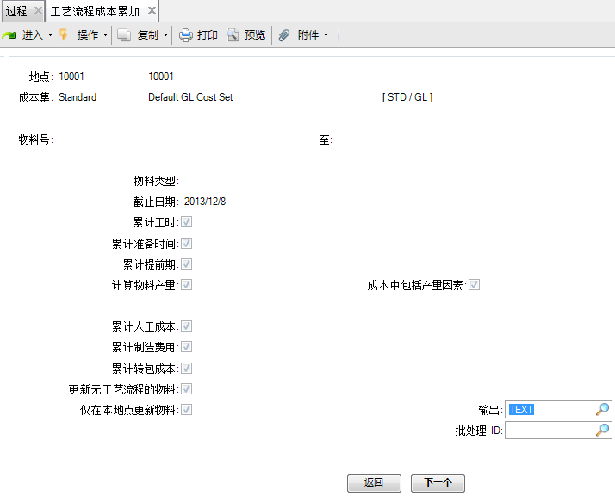
14.13.13工艺流程成本累加
加工前在此工作中心的等待时间
加工后在此工作中心的等待时间
Notes:
CRP产能计划。

Slide 14
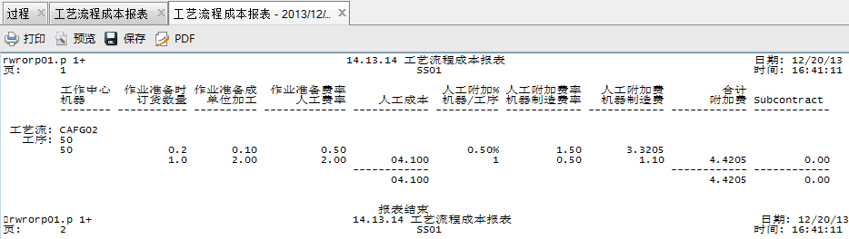
14.13.14工艺流程成本报表
人工准备成本 = 设置工时/批量(批量为1.4.7设置订单数量，为空，则等1) * 工作中心设置“作业准备费率”
人工加工成本 = 加工工时 * 工作中心“人工费率”
总人工成本 = 人工准备成本 + 人工加工成本(直接生产人员)
准备人工制造费用 = 设置工时/批量(批量为1.4.7设置订单数量，为空，则等1) * 工作中心“人工制造费率”
加工人工制造费用 = 加工工时 * 工作中心“人工制造费率”
人工制造费用 = 准备人工制造费用 + 加工人工制造费用+ 总人工成本 * 工作中心“人工制造费%”(此处人工为非直接生产人员)
机器准备制造费用 = 设置工时/批量 * 机器数/工序 *工作中心“机器制造费率”
机器加工制造费用 = 加工工时 * 机器数/工序 * 工作中心“机器制造费率”
机器制造费用 = 机器准备制造费用 + 机器加工制造费用
总变动制造费用 Burden = 机器制造费用 + 人工制造费用
Notes:
CRP产能计划。

Slide 15
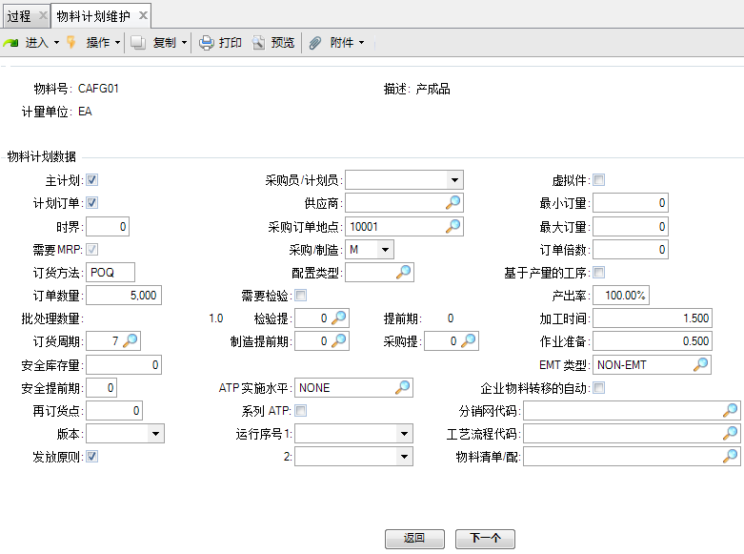
1.4.7 物料计划维护-订单数量

Slide 16
产品成本定义/累加
零件成本定义
材料、间接费用
举例：
物 料
如：金属、塑料
物料管理费
如：保险、运费
成本累加
冻结/解冻
产品结构定义
生产
成本
工 时
如：人工
外 协
如：加工费
产品结构
成本累加
当前成本转为
总账成本
工作中心定义
费率、附加费用
制造费
如：工资、水电
成本计算以工艺清单（BOM）、工艺路线
（ROUTING）为基础
在制品物料
成本评估
工艺流程定义
加工时间
工艺流程
成本累加
M1
M2
M3
标准批量
P1
P2
P3
P4

Slide 17
标准成本体系账务流转示意图
Notes:
PPV：（总成本-本层的间接费用）-采购价格*收货数量
应付账价差：采购收货时的采购价格，与开票的价格差异
量差：供应商赠送，

Slide 18
成本与账户关系
成本工单结转演示
成本差异的来源及处理
成本报表
Notes:
16.3.4 66页
消耗品差异，在28.24应付账款控制文件，选择了“使用开支项差异账户”才可以用
应付账差异：采购收货价格及数量与开票不一致时产生的差异。
材料使用差异：16.21，会计结算时产生，
材料费率差异：16.10/成本重估的时候产生差异，标准变更时产生
人工使用、机器使用差异：工时回报时产生
人工费率、机器费率差异：标准变更时产生，注意：当产品用10工序生产，后面我用20工序生产，加工时间一致，但是20工序会多一个人，产生的差异进到方法差异。
转包使用差异
转包费率差异
成本重估差异：标准成本变更（1.4.9,14.13.13,13.12.13成本累加）
库存转移差异：跨地点的库位转移
库存差异：周期盘点，标签盘点
方法差异：工单结算时产生
混合差异：联副产品

Slide 19
Thank You！
演示结束
广州快意科技有限公司
Notes:
70

